Slide 1
Spark

Slide 2
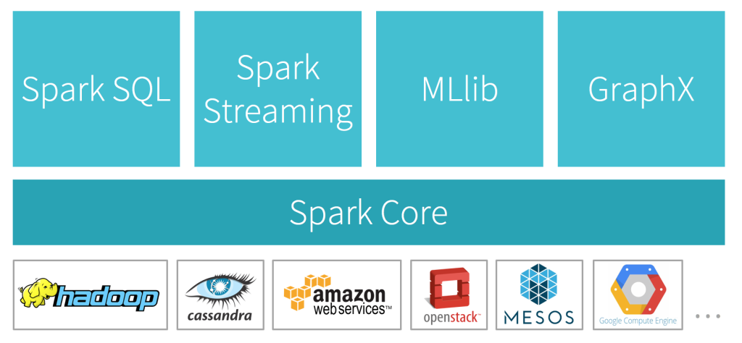

Slide 3
What is Spark
Apache Spark is an open source cluster computing system that aims to make data analytics fast
Both fast to run and fast to write

Slide 4
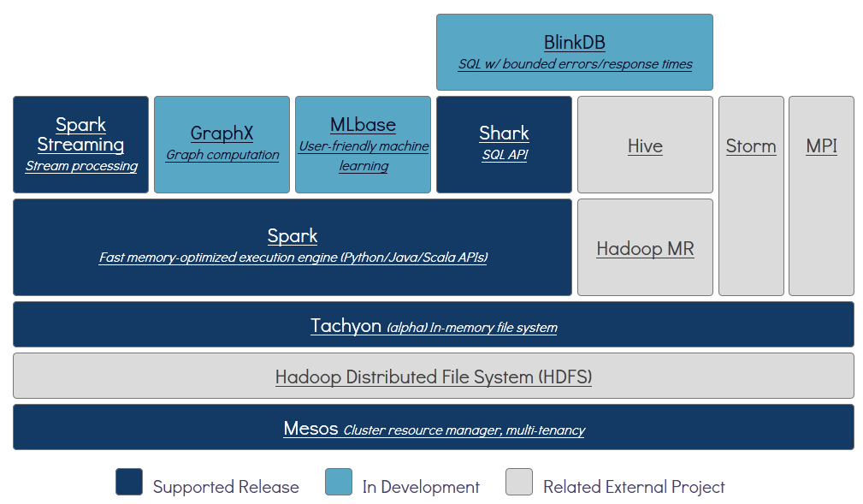
The Berkeley Data Analytics Stack

Slide 5
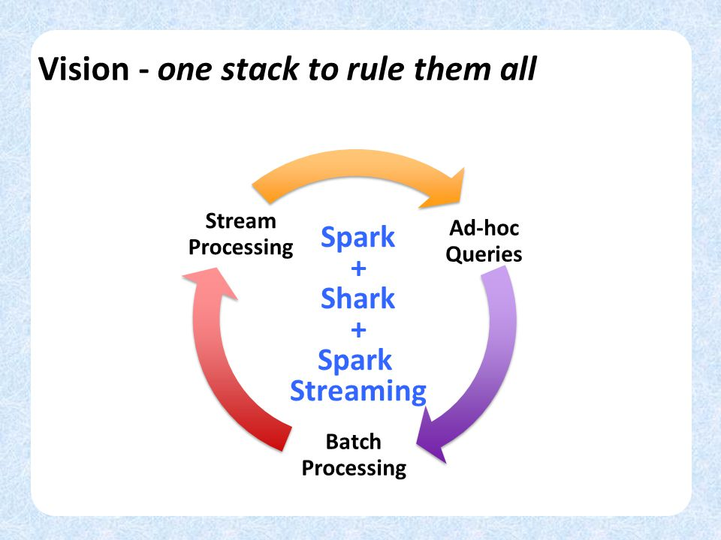

Slide 6
回顾Hadoop
Spark相比Hadoop历史
-发展尤为迅速
-Spark 7年时间
-Hadoop 12年时间

Slide 7
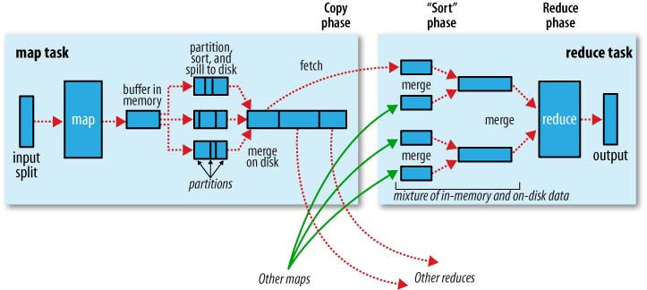

Slide 8
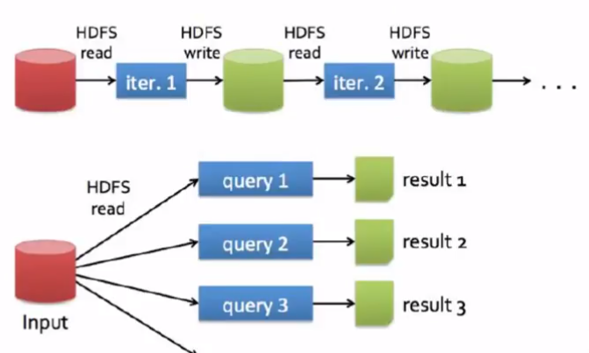
Hadoop的共享数据慢
为什么慢？额外的复制，序列化，磁盘IO开销

Slide 9
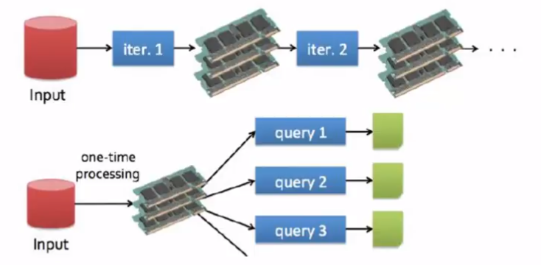
Spark的共享数据块
块是因为内存计算？ 当然还有DAG

Slide 10
Spark API
支持4种语言的API
-Scala
-Python
-Java
-R（一般）

Slide 11
Spark有哪些运行模式
Local 多用于测试
Standalone
Mesos
YARN 最具前景

Slide 12
Spark 内核

Slide 13
RDD是基础
Resilient Distributed Dataset - 弹性分布式数据集
五大特性：
A list of partitions
A function for computing each split
A list of dependencies on other RDDs
Optionally, a Partitioner for key-value RDDs
Optionally, a list of preferred locations to compute each split on

Slide 14
Spark RDD&Partition
RDD 抽象概念
Partition 具体概念--指某个节点内连续的一片数据

Slide 15
Spark 运行时

Slide 16
流程
分布式文件系统 -- 加载数据集
Transformation 延迟执行 -- 针对RDD的操作
Action触发执行
Load
Transformation
Action

Slide 17
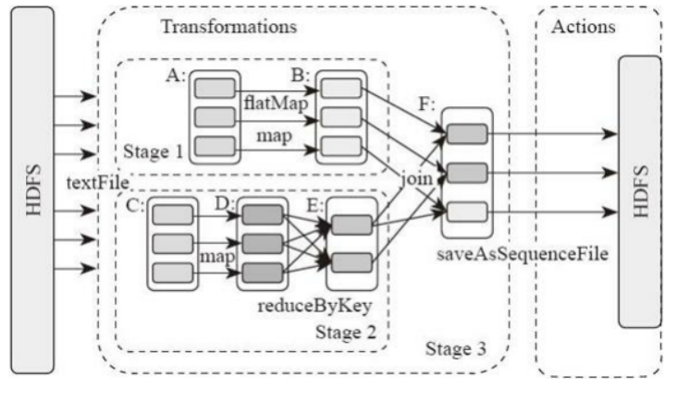

Slide 18
代码示例
lines = sc.textFile(“hdfs://...”)
加载进来成为RDD
errors = lines.filter(_.startWith(“ERROR”))
Transformation转换
errors.persist()
缓存RDD
mysqlError = errors.filter(_.contain(“MySQL”)).count
Action 执行
httpError = error.filter(_.contain(“HTTP”)).count
Action 执行
遇到Action算子会提交一个 JOB

Slide 20
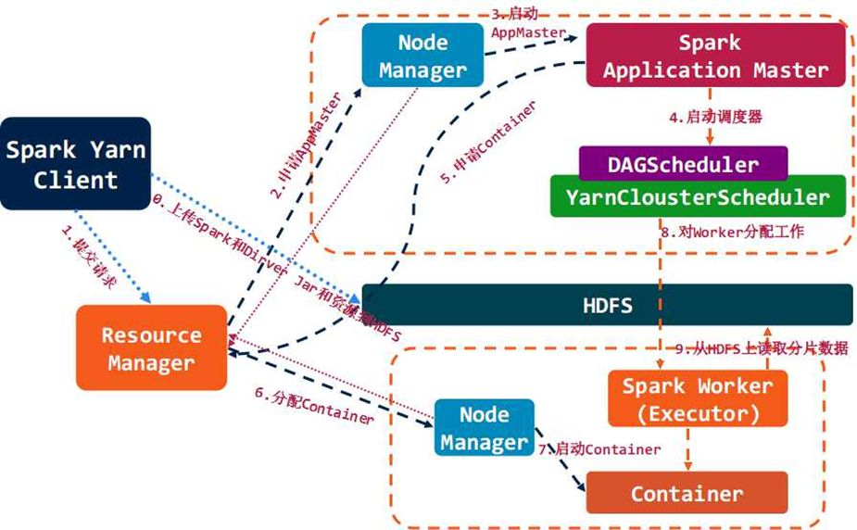
Spark 启动过程

Slide 21
缓存策略
object StorageLevel {
val NONE = new StorageLevel(false, false, false, false)
val DISK_ONLY = new StorageLevel(true, false, false, false)
val DISK_ONLY_2 = new StorageLevel(true, false, false, false, 2)
val MEMORY_ONLY = new StorageLevel(false, true, false, true)
val MEMORY_ONLY_2 = new StorageLevel(false, true, false, true, 2)
val MEMORY_ONLY_SER = new StorageLevel(false, true, false, false)
val MEMORY_ONLY_SER_2 = new StorageLevel(false, true, false, false, 2)
val MEMORY_AND_DISK = new StorageLevel(true, true, false, true)
val MEMORY_AND_DISK_2 = new StorageLevel(true, true, false, true, 2)
val MEMORY_AND_DISK_SER = new StorageLevel(true, true, false, false)
val MEMORY_AND_DISK_SER_2 = new StorageLevel(true, true, false, false, 2)
val OFF_HEAP = new StorageLevel(true, true, true, false, 1)
class StorageLevel private(
private var _useDisk: Boolean,
private var _useMemory: Boolean,
private var _useOffHeap: Boolean,
private var _deserialized: Boolean,
private var _replication: Int = 1)
extends Externalizable {

Slide 22
MEMORY_ONLY
HDFS: 512M
512M
如果可用于持久化的 内存总共512M，但是要持久化1G的数据，那么只有512M的数据会被持久化的内存，其他的512M的数据会在使用的时候重新根据依赖的RDD重新计算，追溯到HDFS开始
RDD1: 512M
512M
RDD2: 512M
512M
持久化
RDD3: 512M
Memory：512M

Slide 23
MEMORY_AND_DISK
HDFS: 512M
512M
如果可用于持久化的 内存总共512M，但是要持久化1G的数据，那么只有512M的数据会被持久化的内存，其他的512M的数据会持久化到本地磁盘
RDD1: 512M
512M
RDD2: 512M
512M
持久化
RDD3: 512M
Memory：512M

Slide 24
MEMORY_ONLY VS MEMORY_AND_DISK
对于计算不耗时的RDD来说，MEMORY_ONLY策略优势更大，即便是内存不够用，重新从HDFS开始计算也比持久化的磁盘的读写要快
对于计算耗时的RDD来说，持久化的磁盘的读写时间也比重新计算快，那么MEMORY_AND_DISK策略更具优势

Slide 25
测试
def main(args: Array[String]): Unit = {
val spark = SparkSession.builder().master("local").appName("test").getOrCreate()
val text = spark.sparkContext.textFile("test-in/load/txt/EventDB-DDL.sql")
//text.persist()
for(i <- 1 to 3){
val start = System.currentTimeMillis();
println(text.count())
println("Cost: " + (System.currentTimeMillis() - start))
}
spark.close()
}

Slide 26
没有cache
有cache
次数 | 行数 | 时间
1 | 235740 | 441
2 | 235740 | 90
3 | 235740 | 78
次数 | 行数 | 时间
1 | 235740 | 647
2 | 235740 | 47
3 | 235740 | 31

Slide 27
Spark 运行模式
Local -- 单机模式
Standlone -- 集群模式

Slide 28
Local 单机模式
-- master local
./bin/spark-submit --class org.apache.spark.examples.SparkPi --master local ./examples/jars/spark-examples_2.11-2.2.0.jar 10

Slide 29
Standlone 集群模式
四台机器
Centos1 master
Centos2 slave
Centos3 slave
Centos4 slave
需要修改配置项
1. 修改slave文件
Centos2
Centos3
Centos4
2. 修改spark-env.sh
export JAVA_HOME=/home/darren/program/java
export SPARK_MASTER_IP=centos1
export SPARK_MASTER_PORT=7077
export SPARK_WORKER_CORES=1
export SPARK_WORKER_INSTANCES=1
export SPARK_WORKER_MEMORY=1g

Slide 30
SSH 无密码登录
centos1要到centos2,3,4无密码登录，需要进行如下配置 ：
ssh-keygen -t rsa
cat ~/.ssh/id_ras.pub >> ~/.ssh/authorized_keys
scp ~/.ssh/authorized_keys darren@centos2:~/.ssh/
如果出现无法无密码登录的情况，前检查log：
tail /var/log/secure -n 20
如果，日志显示Authentication refused: bad ownership or modes for file，那么请修改authorized_keys的权限为600
chmod 600 ~/.ssh/authorized_keys

Slide 31
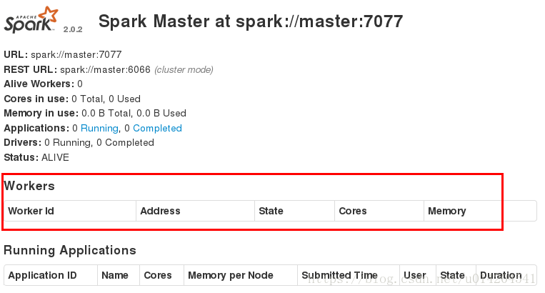
在masrer节点sbin/start-all.sh
如果centos1:8080无法访问，请关闭防火墙
如果centos1:8080能访问，但是如图所示，不能显示slave信息，也请关闭防火墙，slave节点上的防火墙也请关闭
chkconfig iptables off
service iptables stop

Slide 32
Standlone 集群模式 - Client模式
-- master spark://centos1:7077
--deploy-mode cluster
--driver-memory 512m
./bin/spark-submit --class org.apache.spark.examples.SparkPi --master spark://centos1:7077 --deploy-mode cluster --executor-memory 512m --driver-memory 512m--total-executor-cores 1 ./examples/jars/spark-examples_2.11-2.2.0.jar 10
注意：
--executor-memory 默认是1G，超出可用内存导致无法分配worker
--driver-memory 默认是1G，超出无法分配Driver
--total-executor-cores 整个Application需要的cpu核数

Slide 33
Standlone 集群模式 - Cluster模式
-- master spark://centos1:7077
--deploy-mode cluster --默认是这个配置，可以不写
./bin/spark-submit --class org.apache.spark.examples.SparkPi --master spark://centos1:7077 --deploy-mode cluster --executor-memory 512m ./examples/jars/spark-examples_2.11-2.2.0.jar 10

Slide 34
Standlone 集群模式 - 高可用
conf/spark-env.sh
export SPARK_DAEMON_JAVA_OPTS="-Dspark.deploy.recoveryMode=ZOOKEEPER -Dspark.deploy.zookeeper.url=centos1:2181,centos2:2181,centos3:2181"
修改centos2上的conf/spark-env.sh
#export SPARK_MASTER_IP=centos1
export SPARK_MASTER_IP=centos2

Slide 35
Standlone 集群模式 - 高可用测试
启动centos2的master sbin/start-master.sh
kill掉centos1的master进程
在centos2上提交spark-shell 程序
bin/spark-shell --master spark://centos2:7077
启动centos1的master sbin/start-master.sh
kill掉centos2的master进程
等待master重新回到centos1，可以验证spark-shell程序依然在运行

Slide 36
Yarn - 集群模式
修改conf/spark-env.sh
export HADOOP_CONF_DIR=$HADOOP_HOME/etc/hadoop
export YARN_CONF_DIR=$HADOOP_HOME/etc/hadop
export SPARK_HOME=/home/darren/program/spark
export PATH=$PATH:$SPARK_HOME/bin

Slide 37
Yarn - 集群模式 Client 模式
--master yarn-client
./bin/spark-submit --class org.apache.spark.examples.SparkPi --master yarn-client --executor-memory 512m ./examples/jars/spark-examples_2.11-2.2.0.jar 10

Slide 38
spark on yarn 异常解决
如果spark 在yarn上运行报如下错误：
java.io.IOException: Failed to send RPC 8305478367380188725 to /192.168.56.101:43246: java.nio.channels.ClosedChannelException
可以尝试修改yarn-site.xml，添加下列property
<property>
<name>yarn.nodemanager.pmem-check-enabled</name>
<value>false</value>
</property>
<property>
<name>yarn.nodemanager.vmem-check-enabled</name>
<value>false</value>
</property>

Slide 39
Yarn - 集群模式 Cluster 模式
--master yarn-cluster
./bin/spark-submit --class org.apache.spark.examples.SparkPi --master yarn-cluster --executor-memory 512m ./examples/jars/spark-examples_2.11-2.2.0.jar 10

Slide 40
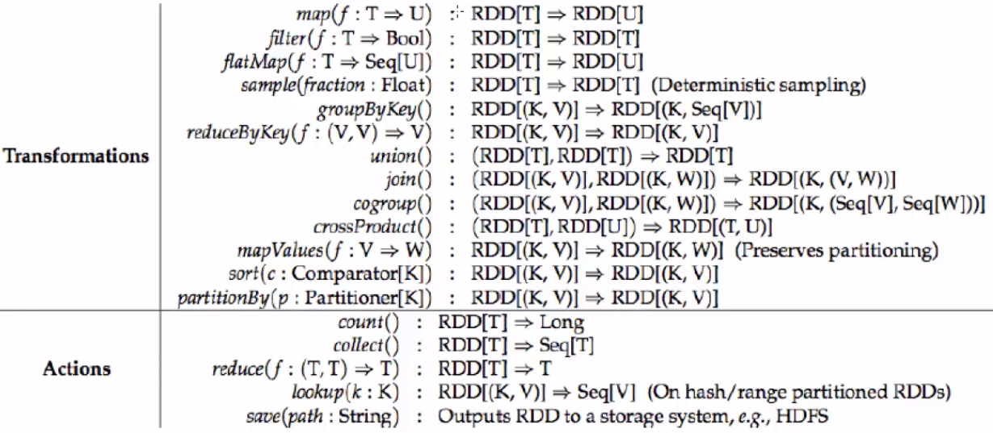
转换算子和操作算子

Slide 41
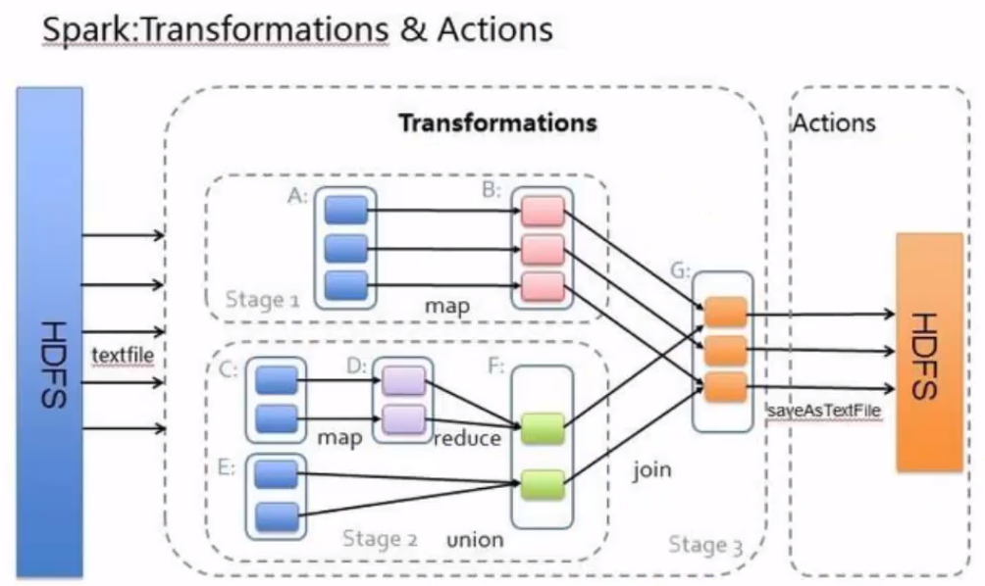
转换算子和操作算子

Slide 42

血统
Lineage
每个看做一个RDD

Slide 43
Checkpoint
Lineage过长
对RDD做doCheckpoint()
-SparkContext.setCheckPointDir()
-设置数据存储路径

Slide 44
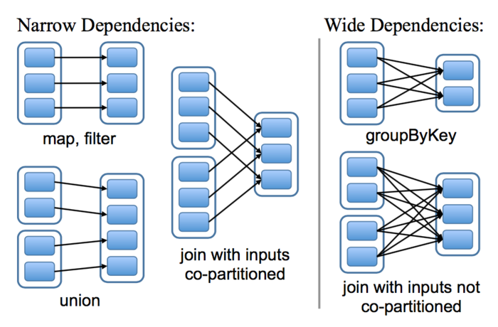
窄依赖和宽依赖（空心矩形表示RDD，实心表示分区）

Slide 45
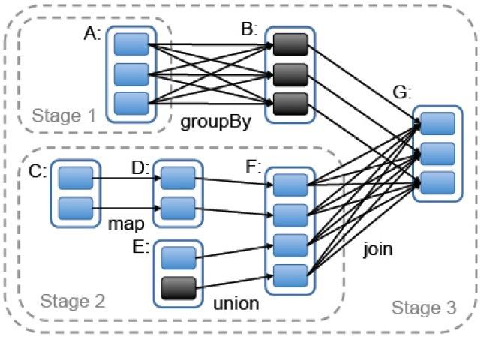
遇到宽依赖就会划分stage

Slide 46
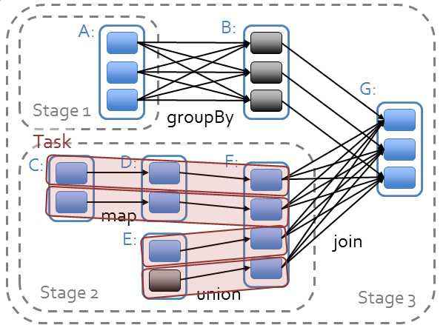
一个stage内的窄依赖进行pipeline操作
1+1+1+1=4
1+1=2; 2+1=3; 3+1=4
一个pipeline会封装成一个task

Slide 47
术语解释
Application：基于spark的用户程序，包含了driver程序和集群上的executor
Driver：运行main函数并且创建sparkcontext的程序
Cluster Manager：在集群上获取资源的外部服务器（例如：Standalone-Master，Mesos，Yarn-ResourceManager）
Worker：集群中任何可运行代码的节点
Executor：在一个worker上为某应用启动一个进程，该进程负责运行任务，并且将数据存在内存或磁盘上。每个应用都有自己独立的executors

Slide 48
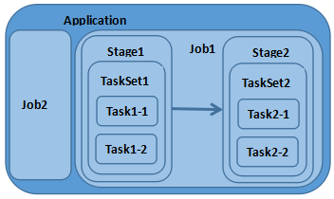
Application,Job,Stage,Task关系图

Slide 49
Task：被送到executor上的工作单元
Job：包含很多任务的并行计算 ，可以看做和spark的action对应
Stage：一个job被拆分成多组任务，每组任务被称为stage（就像Mapreduce的map任务和reduce任务一样）

Slide 50
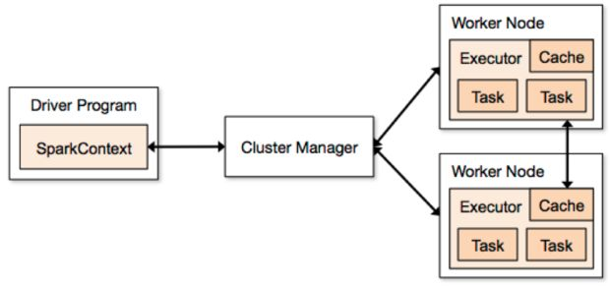
Cluster Overview
Spark：先申请资源
Mapreduce：边跑边申请资源

Slide 51
Standalone调度

Slide 52
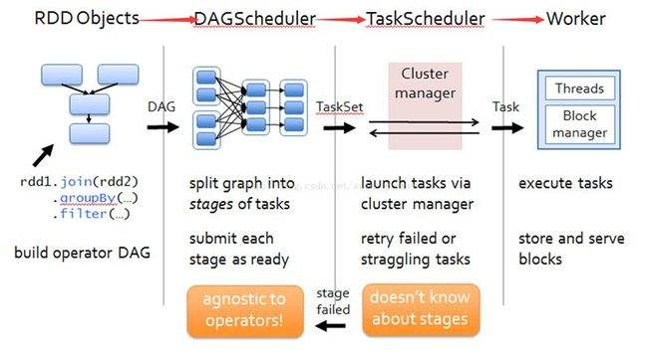
任务调度

Slide 53
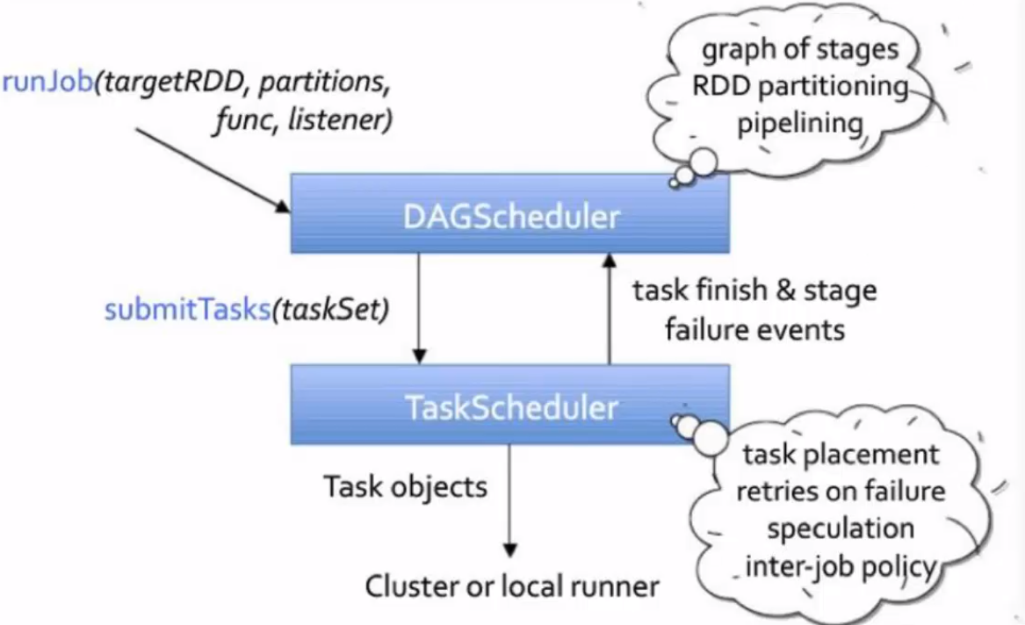
Job 调度流程

Slide 54
算子优化
map
mapPartitions
map算子一次处理一个partition的一条数据
mapPartitions算子一次处理一个partition的全部数据
使用场景：
如果RDD的数据不是特别多，那么采用mapPartitions算子代替map算子，可以加快处理速度。比如说100亿条数据，你一个partition里边就要10亿条数据，不建议使用mapPartitions，内存溢出

Slide 55
算子优化
filter
coalesce
coalesce功能是将RDD的partition数量减少，将一定的数据压缩到更少的partition分区中
使用场景：
很多时候使用filter算子之后使用coalesce算子。filter算子应用到RDD上之后，可能会造成RDD上partition上的数据倾斜（有的partition上数据很多，有的很少），建议使用coalesce算子，让不同partition上的数据量差别减少，降低数据倾斜的程度

Slide 56
算子优化
repartition
repartition算子用于将RDD的partition数量增多或减少
建议使用场景：
使用spark sql从Hive中查询数据的时候，spark sql会根据Hive对应的HDFS文件的block（假定block size = split size）的数量决定加载出来的RDD的partition有多少个，这个默认的partition数量是无法设置的。读取数据后可以使用repartition重新设置partition个数

Slide 57
算子优化
foreach
collect
foreach算子是在executor上遍历RDD数据
collect算子是把集群中的RDD数据拉取到Driver端合并，如果数据量大，不建议使用，会有很大的网络开销甚至会在Driver上内存溢出

Slide 58
Spark SQL

Slide 59
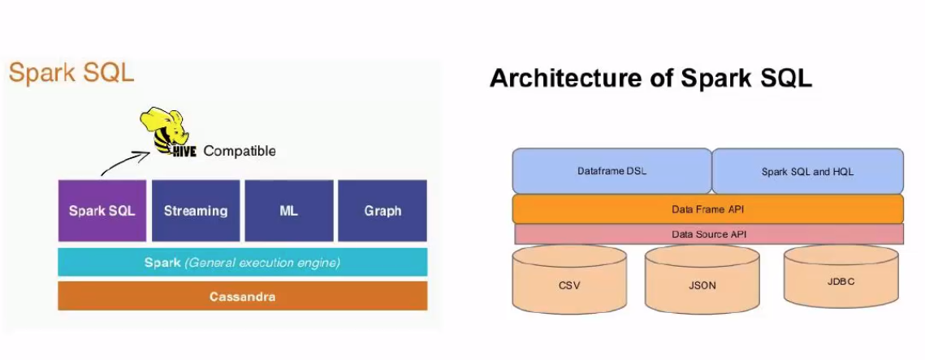
Spark Sql模块 http://spark.apache.org/sql

Slide 60
DataFrame的最佳搭档--Spark SQL
- Spark SQL是Spark的核心组件之一，于2014年4月随Spark 1.0版一同面世，在Spark 1.3当中，Spark SQL终于从alpha阶段毕业，除了部分developer API以外，所有的公共API都已经稳定，可以放心使用了。
- Spark 1.3更加完整的表达了Spark SQL的愿景：让开发者用更精简的代码处理尽量少的数据，同时让Spark SQL自动优化执行过程，已达到降低开发成本，提升数据分析执行效率的目的。为此，在Spark 1.3中引入了于R和Python Pandas接口类似的Dataframe API。
- 与RDD类似，DataFrame也是一个分布式数据容器。然而DataFrame更像传统数据库的二维表格，除了数据意外，还掌握数据的结构信息，即Schema。同时，与Hive类似，DataFrame也支持嵌套数据类型（Struct、Array和Map）。从API易用性的角度上看，DataFrame API提供的是一套高层的关系操作，比函数式的RDD API要更加友好，门槛更低。由于与R和Pandas的DataFrame类似，Spark DataFrame很好地继承了传统单机数据分析的开发体验。

Slide 61
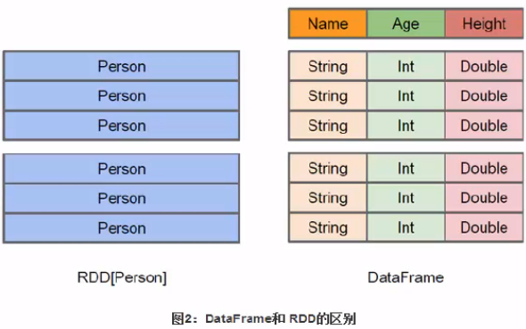
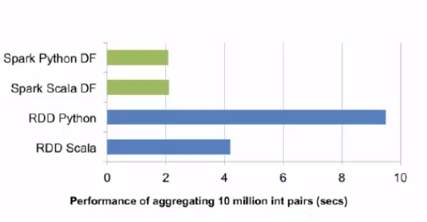
RDD vs DataFrame
The Catalyst optimizer
Tungsten execution engine

Slide 62
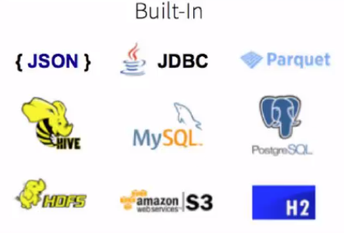
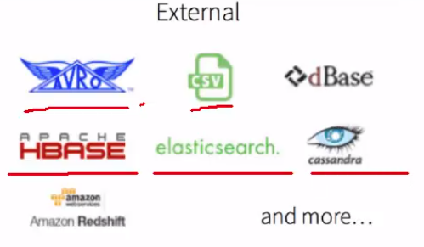
http://spark.apache.org/docs/latest/sql-programing-guide.html

Slide 63
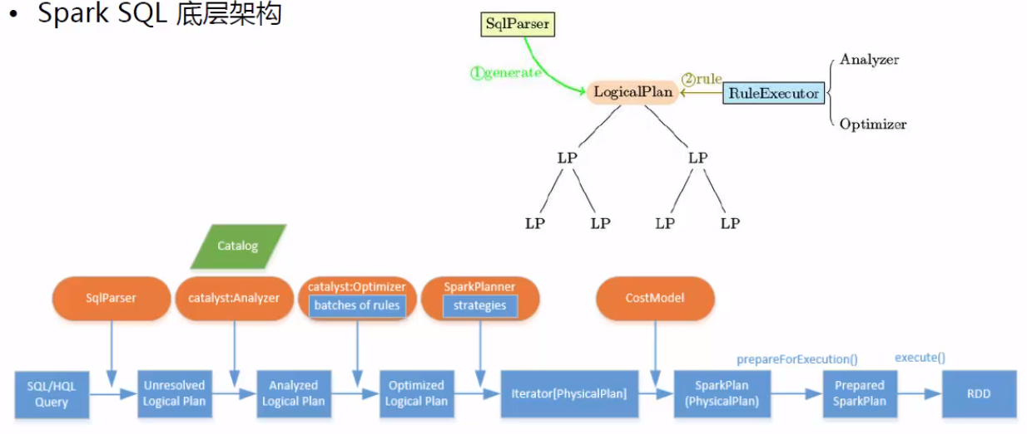
Spark Sql 底层架构

Slide 64
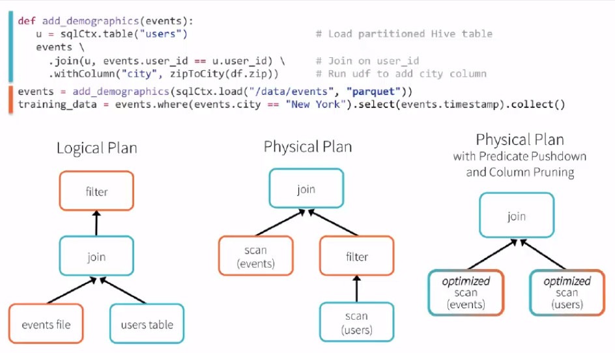
内部优化

Slide 65
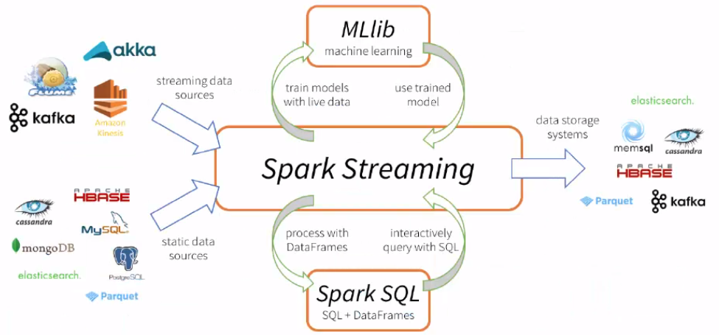

Slide 66
Spark Hive 数据源

Slide 67
Hive数据源配置
把hive-site.xml放到spark/conf/目录下
启动hive首先启动MySQL
启动HDFS
初始化HiveContext
打包运行

